Slide 1

Solution possible pour le parc informatique
Quentin Millardet & Pierre Wenzel

Slide 2

Sommaire
Description des différents choix
BYOD
CYOD
COPE
Virtualisation
Dans notre entreprise
Notre utilisation

Slide 3

Notre entreprise
Millezel : Fabrication de pièce d’avion
Entre 300 et 400 salariés
CA : 300 millions d’euros en 2017

Slide 4

Byod
Bring Your Own Device : Prenez vos appareils personnels
Chaque utilisateur se sert de son propre matériel dans l’entreprise
Problème de potentiel :
Hétérogénéité du parc informatique possible
Matériel qui peut ne pas être à jour
Un avantage si bien accompagné :
Gain possible de productivité
Economie sur le cout d’achat de sa machine

Slide 5

CYOD
Choose your own device : sélectionnez votre appareil personnel
Machine reste propriété de l’entreprise
Avantage :
Plus sécurisée pour l’entreprise
L’employé est impliqué dans le choix du matériel qu’il utilisera
Inconvénient
Cout qui peut être important
L’employé ne peut utiliser sa machine professionnelle à titre personnelle

Slide 6

COPE
Corporate Owned, Personally Pnabled : propriété de l'entreprise avec accès privé
Le matériel est propriété de l’entreprise et administrée par celle-ci
Avantage :
L’employé est autorisé à s’en servir à titre privé
Moins de risques de soucis de sécurité avec une sécurisation faite par l’entreprise
Inconvénient :
L’employé ne choisi pas les logiciels qu’il utilise et qui peuvent être
L’employé n’est pas présent dans le processus de choix de sa machine

Slide 7
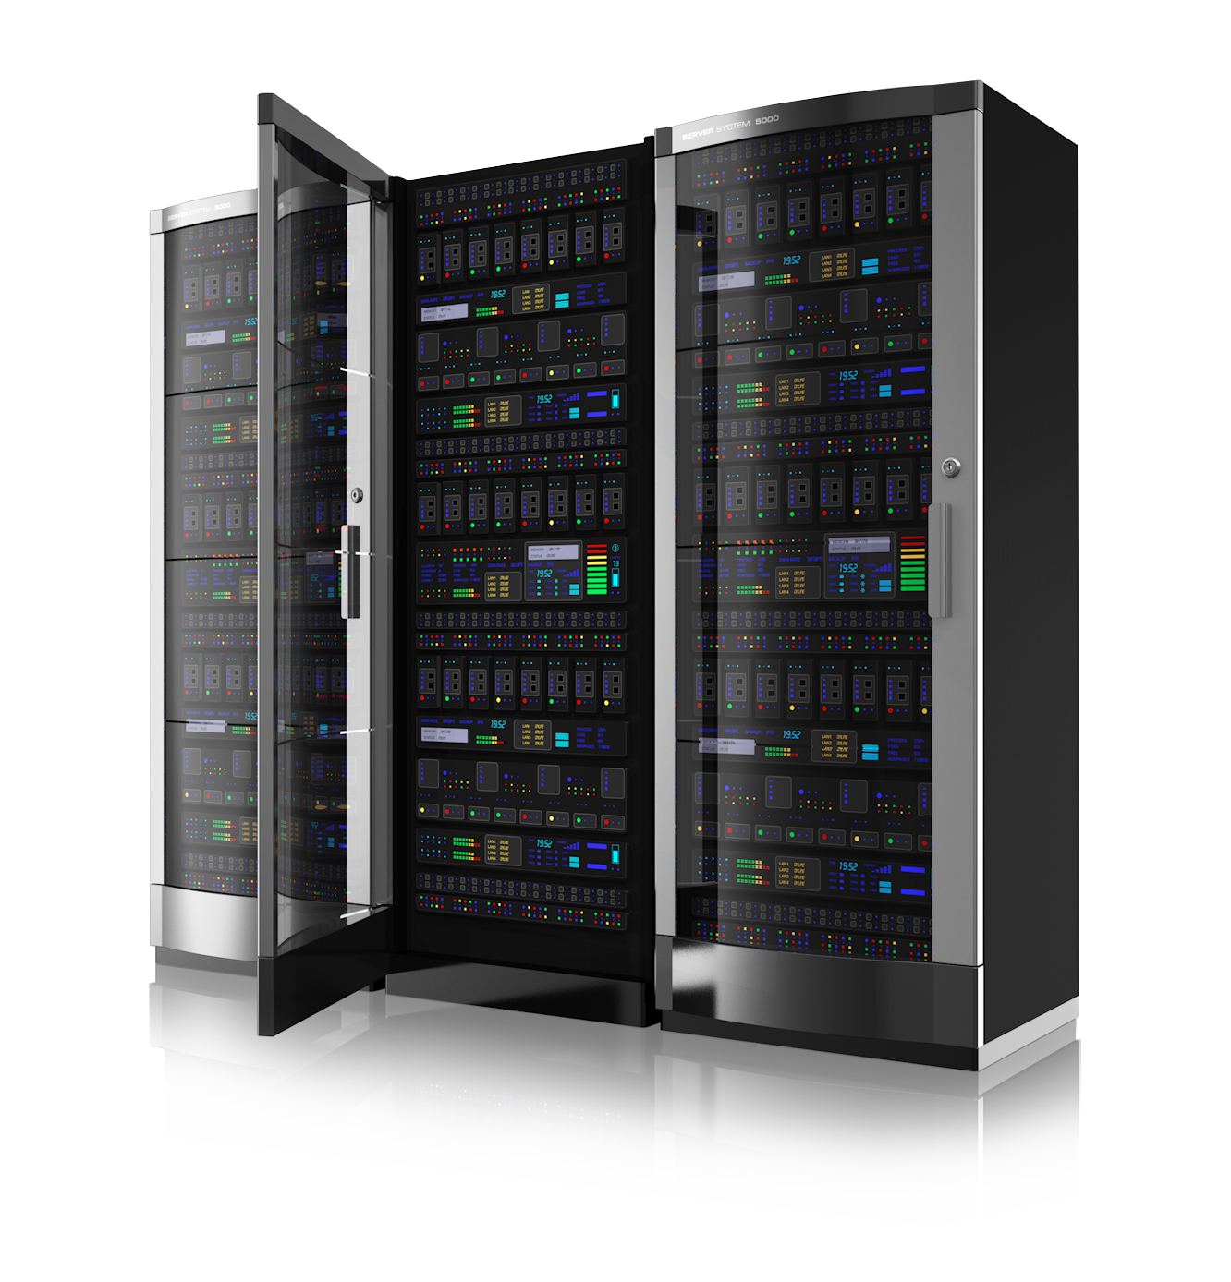
Virtualisation
Tous ce dont à besoin les employés se situe dans un cloud
Désolidarisation de la machine de travail et des données
Avantage :
Le terminal utilisé n’est plus important
Permet de centraliser et sauvegarder l’ensemble des données de l’entreprise au même endroit
Inconvénient :
En cas de panne du serveur central, plus rien n’est accessible
Nécessite une grosse plateforme de gestion des utilisateurs (dans l’entreprise ou externalisée)

Slide 8

Dans notre entreprise
La plupart des personnes ont des postes fixes
S’en serve à titre privée sur les pauses de midi
Suffisamment performantes pour l’ensemble des personnelles
Matériel en fin de garantie ( On en est entre 3 et 5 ans d’utilisation sur une grosse partie du parc)

Slide 9
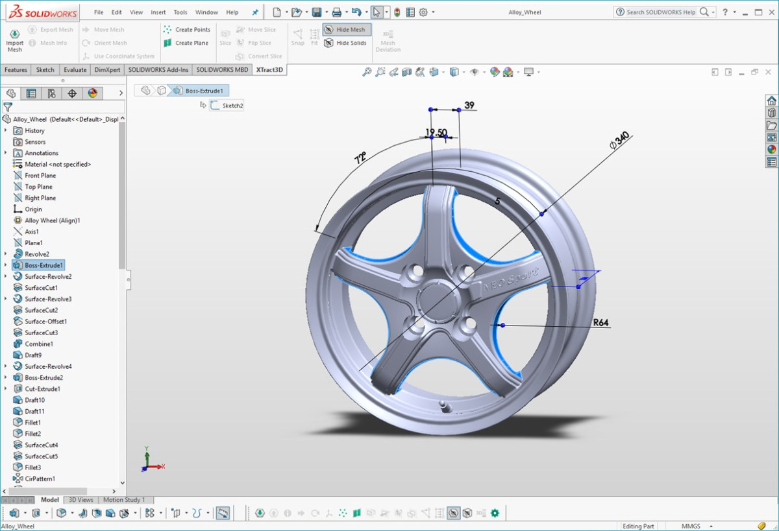
Notre utilisation
Du traitement de texte
Des logiciels de calcul de force
Des logiciels de design 3D
Du développement interne
Sites web
Quelques ajouts aux logiciels sur la chaine de montage

Slide 10
Qu’en pensez vous ?
Avez vous une opinion sur le choix que nous devrions faire ?

Slide 11
Conclusion
Notre choix :
COYD

